Slide 1
Case Study 4
Oscar Camean
Gerardo Ramis
Álvaro Rodriguez
Álvaro Ferro
Luis Llera
Santiago Gisbert
Jorge Casan
Miguel Sempere

Slide 2
OBJETIVOS
Realizar un estudio de mercado sobre la viabilidad de comercializar productos en diferentes zonas geográficas
Segmentación de mercado
Análisis geoespacial
Factores demográficos prediciendo en base a algoritmos de recomendación necesidades de mercado

Slide 3
ENFOQUE
Clusterización
K-MEANS
Random Forest
Estabilidad de los árboles de decisión
Alta velocidad en el entrenamiento
Estimación interna de la capacidad del modelo para la generación de ventas
Segmentar por comportamiento
Categorización del inventario
Detección de anomalías

Slide 4
PRODUCTOS
Body Care
Elegiremos aquellos con mayor volumen de ventas y realizaremos un estudio de mercado para comercializarlos en las áreas de mayor demanda
Los productos elegidos son los siguientes:
Crema de manos
Jabón de afeitar
Limpiador facial

Slide 5
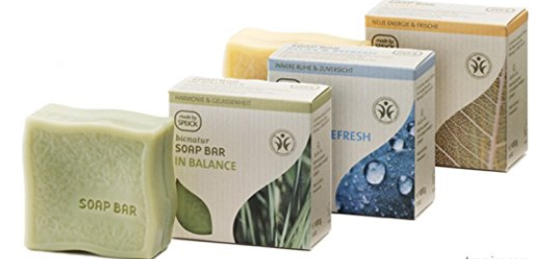
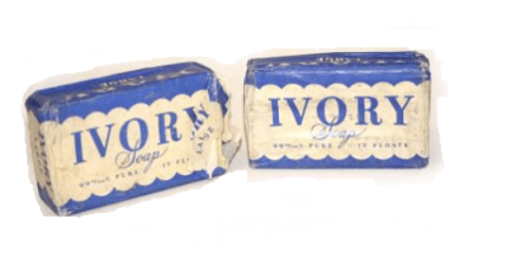
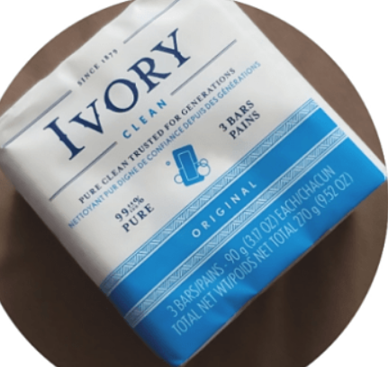
Producto
Descripción
Precio Unitario
IVORINE BIONATUR CREMA MANOS CARPE DIEM – 100 gr
5,6$
JABÓN DE AFEITAR
3,99$
7,90$
LIMPIADOR FACIAL

Slide 6



SEGMENTACIÓN
PERSONAS DE LA TERCERA EDAD
SOLTEROS
FAMILIAS NUMEROSAS

Slide 7
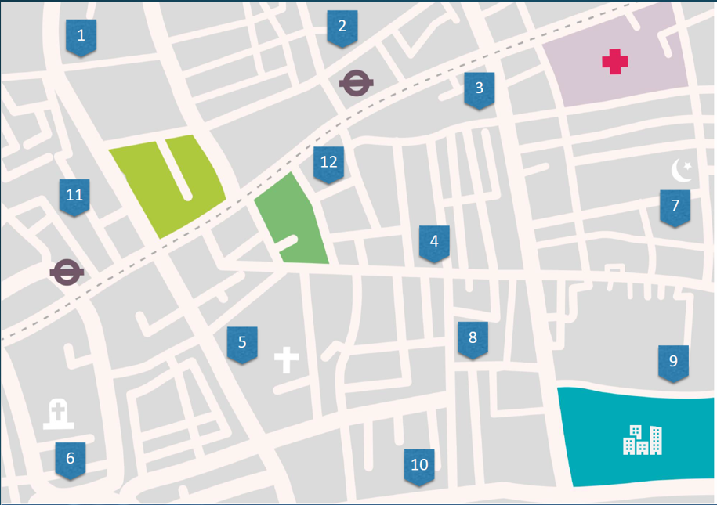

Slide 8
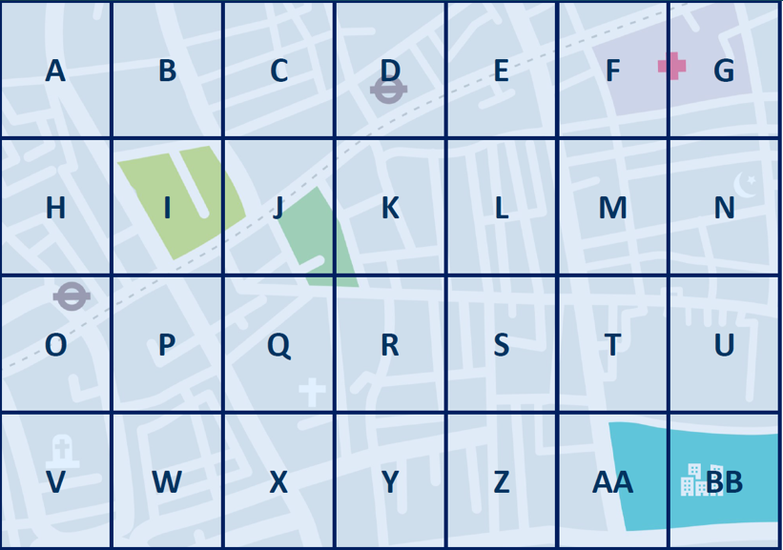

Slide 9
Proporciona una piel sana, suave y uniforme
Versatilidad
Huele muy bien
Productos económicos y ecológicos
Respetuosos con el medio ambiente
VENTAJAS

Slide 10


